Slide 1
Vergleich der Krankheitsschwere Omikron-Delta
Alexander Ullrich, Benedikt Zacher, Claudia Sievers, Matthias an der Heiden, Stefan Kröger

Slide 2
Verwendete Daten und Analysen
Fälle mit Meldedatum zwischen 01.11.21, MW 44 und 17.01.22, MW 02 aus dem repräsentativen Laborsample (Stichprobe) der IMS-Genomsequenzen (Datenstand 01.02.2022)
33,577 Delta und 6,025 Omikron Fälle
Berechnung des Anteils von Hospitalisierungen adjustiert nach Impfstatus und Alter
Angaben vollständig bei 37% der Fälle
Limitationen:
Vollständigkeit abhängig von Auftreten neuer VOC und Gesamtinzidenz
Peakzeiten für VOC in Phasen unterschiedlicher Immunisierung oder Seroprävalenz
Stichproben aus der IMS nur kleiner Teil der Gesamtfälle

Slide 3
Hospitalisierung + adj OR
 | Auffrisch-impfung | Grund-immunisiert | Ungeimpft
0 – 4 -Jährige |  |  | 0,39 (0,02-2,00)
5-14 -Jährige |  |  | 1,16 (0,18-4,06)
15 – 34 -Jährige | 0,21 (0,01-5,45) | 0,64 (0,18-1,78) | 1,03 (0,31-2,58)
35 – 59 -Jährige | 0,16 (0,01-1,26) | 0,46 (0,16-1,04) | 0,17 (0,03-0,55)*
60 – 79 -Jährige | 0,17 (0,04-0,53)** | 0,4 (0,14-0,9)* | 0,19 (0,01-0,94)
80+ -Jährige | 0,06 (0-0,41)*** | 0,45 (0,07-1,79) | 0,68 (0,09-4,2)

Slide 4
Vergleich adjusted OR IMS Stichprobe vs. alle IfSG-VOC-Daten im Zeitraum

Slide 5
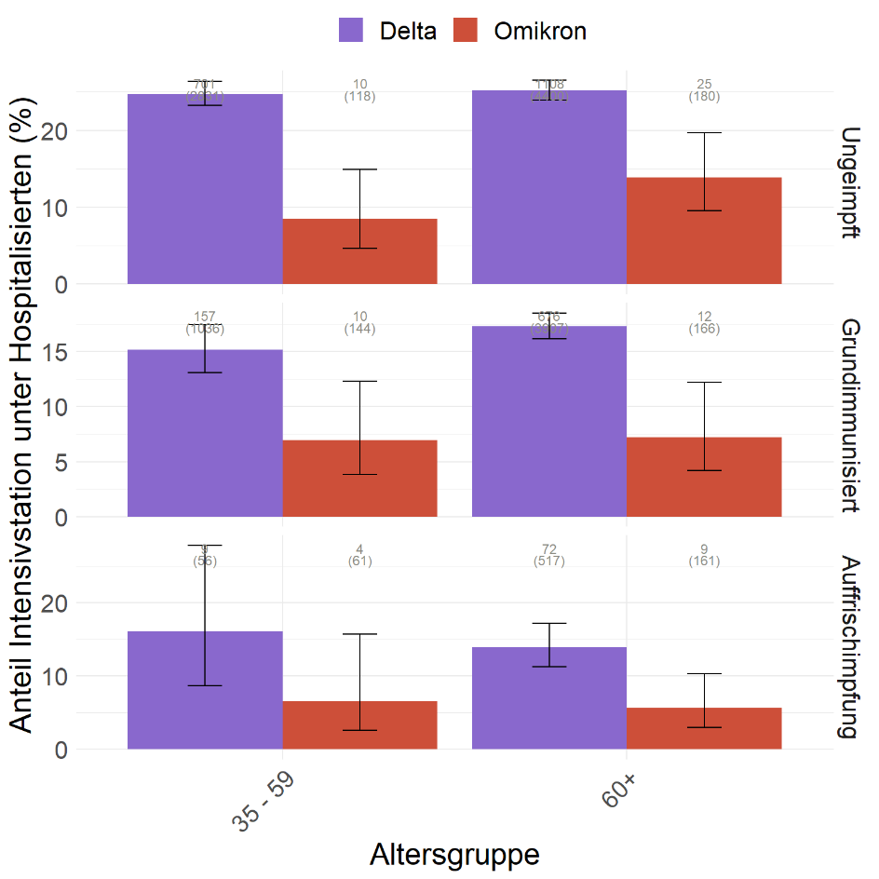
ITS bei hospitalisierten Fällen in IfSG-VOC-Daten (MW 44- MW02)

